Slide 1

Variaqua
TRAN NGUYEN Nori
21 Octobre 2024
TRAN NGUYEN Nori

Slide 2
Sommaire
2
Rappel du sujet et du contexte
Présentation de l’application
Présentation de l’API
Architecture du projet
Présentation du projet
Conclusion
TRAN NGUYEN Nori

Slide 3
Sujet
3
Sujet d’Intelligence Artificielle et Big Data
Utilisation des matières d’architecture et du Machine Learning
Volume important de données
Déploiement dans le Cloud
Auto-alimentation
TRAN NGUYEN Nori

Slide 4
Contexte
4
La sécheresse augmenté de 29% en 20 ans
Prises de mesures à l’échelle des villes, départements, bassins hydrométriques
Incertitude sur la durée des périodes de stress hydriques
TRAN NGUYEN Nori

Slide 5

Présentation de l’API Hubeau
5
Propose la liste des stations de mesure, la piézométrie, la qualité de l’eau
Facilement requêtable avec beaucoup de filtres
Résultats disponibles en csv et requêtes possibles
Mise à jour quotidienne
TRAN NGUYEN Nori

Slide 6
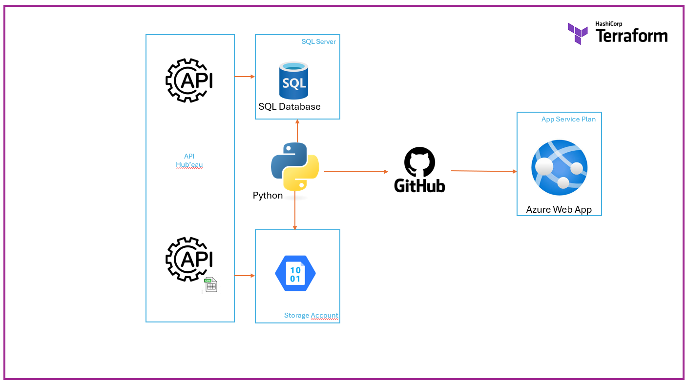
Architecture du projet
6
TRAN NGUYEN Nori

Slide 7
Présentation du code
7
Librairies Python utilisées :
Keras
Numpy
Pandas
Streamlit
Folium
Pyodbc
TRAN NGUYEN Nori

Slide 8





Chronologie
8
Récupération de la liste des villes sur le Storage Account
Affichage de la carte avec les coordonées géographique des sites
Sélection d’un code INSEE
TRAN NGUYEN Nori

Slide 9


Use case n°1
9
Récupération de la hauteur max d’un site
Consultation du score du modèle (voir Use Case n°3)
Entrainement du modèle de prédiction
Comparaison de la hauteur prédite avec la hauteur maximale
Insertion de la valeur dans le dataset
Si besoin, réentrainement du modèle jusqu’à l’objectif
Insertion du résultat dans une base de données récapitulative
TRAN NGUYEN Nori

Slide 10
Use case n°2
10
Consultation de la base de données pour récupérer l’historique
Affichage de l’historique sur l’interface graphique
TRAN NGUYEN Nori

Slide 11
Use case n°3
11
Sélection si le modèle est trop lent, satisfaisant ou pas
Modification de la base de données de score du modèle
Tous les 11 votes, réévaluation et éventuelle modification des paramètres du modèle
TRAN NGUYEN Nori

Slide 12
Conclusion
12
Applications des compétences du cursus
Acquisition et perfectionnement de nouvelles compétences
Apprentissage sur un sujet d’actualité
TRAN NGUYEN Nori

